Slide 1
遥感原理与应用 —遥感卫星轨道
小组成员: 郭凯莹
毛艺凡
袁蕊
王忠

Slide 2
主要内容
概述
遥感卫星轨道参数介绍
典型遥感卫星轨道简介

Slide 4
概述
回归问题与分类问题
监督学习与分监督学习
三要素
模型（决策函数或概率，复杂度）
策略（期望、经验、结构风险；损失函数； 过拟合、正则化、交叉验证）
算法（梯度下降、收敛性、全局优化）

Slide 5
三要素——模型
模型：机器学习要求解的函数（条件概率分布、决策函数、函数回归结果等）
策略：
损失函数/风险函数、
经验风险（如极大似然）与结构风险（如最大后验概率）
过拟合（经验风险）与正则化（结构风险）
算法：如何求解模型，快速获取全局最优解

Slide 6
Topic1: Regression 回归
期望风险：
经验风险：
大数定律，N->无穷，经验风险->期望风险

Slide 7
回归中的过拟合
过于复杂的模型会导致过拟合，降低泛化能力，即对没有见到的数据（途中白色框三角形）的预测能力。

Slide 8
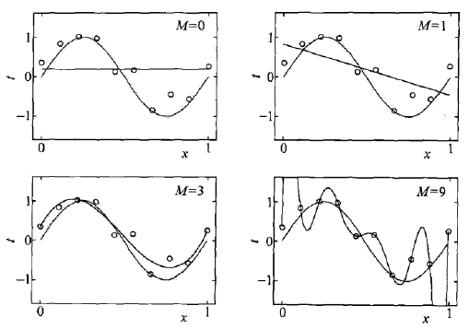

Slide 9
过拟合的解决方案——正则化
回归
正则化的回归
模型复杂度，如线性模型系数向量的二范数模值

Slide 10
利用回归做分类
1
0.5
0

Slide 11
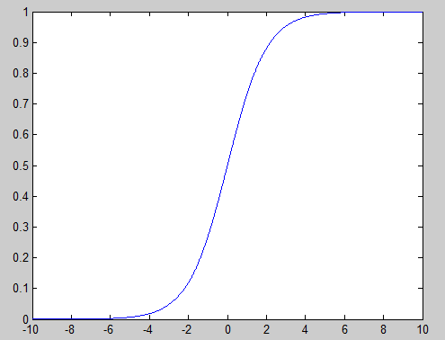
Topic2：Logistic Regression & Perceptron
Logistic Regression的模型
名字是回归，实质是分类，本质上是感知机，后边会讲到。

Slide 12
Logistic Regression
实质上是：
在给定的w下，度量观测值为x情况下y=1的概率 p（y=1|x; w)

Slide 13
Logistic Regression 分类边界
为分类边界

Slide 14
Logistic Regression 分类边界
1
0.5
0
X为1维情况，分类边界x=C将一维空间划分为两段

Slide 15
Logistic Regression 分类边界
X为2维情况，分类边界将二维空间划分为两部分

Slide 16
感知机（Perceptron）
1957年由Rosenblatt提出，为神经网络和支持向量机的基础。
感知机的模型：建立线性分类超平面，将所有数据划分为“1”和“-1”。

Slide 17
线性不可分情况

Slide 18
损失函数——Logistic Regression
Logistic Regression
非凸，不利于优化 凸，有利于梯度下降法

Slide 19
损失函数——Logistic Regression
Logistic Regression
y=1, y=0,
0 1 0 1

Slide 20
损失函数——Perceptron
基于误分类点到分类面距离建立损失函数。
点x到超平面S的距离 r
上式带入判别函数 f(x) = <w, x>+b

Slide 21
损失函数——Perceptron
对于误分类点，有：
因为：
对于 y = -1 的点，如果误分类，则f（x）>0
对于 y = +1 的点，如果误分类，则f（x）<0
点到平面的距离为：
因此误分类点到超平面的距离为：

Slide 22
损失函数——Perceptron
不考虑超平面法向量模值，并设误分类点的集合为M，则感知机的损失函数为：
显然此函数非负，如果没有误分类点则损失为0。误分类越少，该函数值越小。因此求解令 L 最小的 w 和 b 即可。

Slide 23
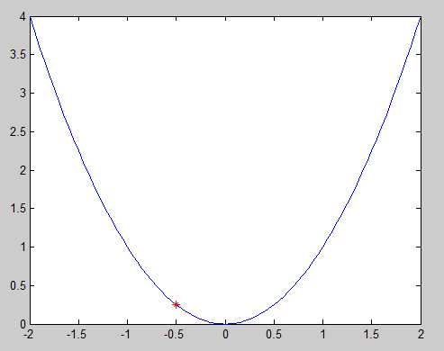
模型学习——梯度下降法
当前点，最小化。往那边走？
x - gradient

Slide 24
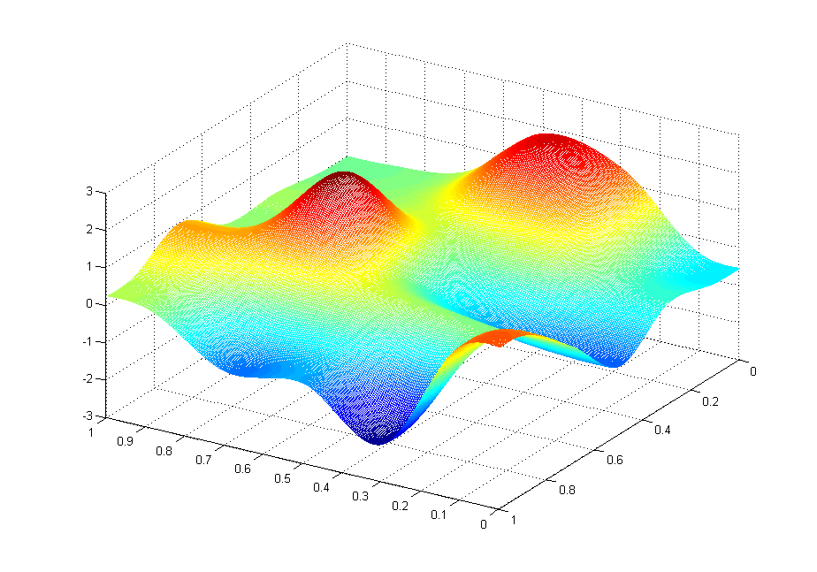
模型学习——梯度下降法
L(θ₀,θ₁)
θ₁
θ₀

Slide 25
模型学习——梯度下降法
L(θ₀,θ₁)
θ₁
θ₀

Slide 26
模型学习——Logistic Regression
j 表示第几维分类，k表示训练样本标号，i 表示迭代次数标号
每次迭代基于所有训练样本

Slide 27
模型学习——Perceptron
算法：随机梯度下降法（Stochastic Gradient Descent）
任选一个超平面 w0，b0
随机找到一个误分类点计算梯度
更新w和b
重复2-4，至没有误分停止。

Slide 28
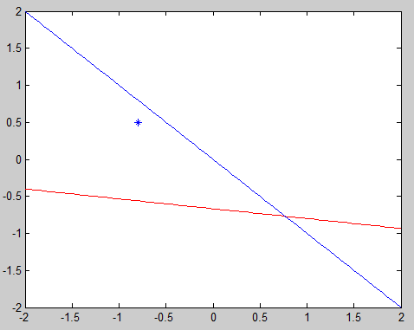
模型学习——Perceptron
算法：随机梯度下降法（Stochastic Gradient Descent）
设步长为1，给定误分类点：
Matlab 绘图代码： plot(x,(-1-0.2.*x)./1.5,'r', x, -x, 'b', -0.8, 0.5, '*');

Slide 29
多类问题——Logistic Regression

Slide 30
对”异或问题”的学习能力
x1 x2 y
0 0 0
0 1 1
1 0 1
1 1 1
x1 x2 y
0 0 0
0 1 0
1 0 0
1 1 1
OR
AND
x1 x2 y
0 0 1
0 1 0
1 0 0
1 1 1
XOR
0
1
1
0

Slide 31
对”OR”的学习能力
1
w0 = -10
x1
w1 = 20
w2 = 20
x2
x1 x2 y h
0 0 0 ≈0
0 1 1 ≈1
1 0 1 ≈1
1 1 1 ≈1
OR

Slide 32
对”AND”的学习能力
1
w0 =- 30
x1
w1 =20
w2 = 20
x2
x1 x2 y h
0 0 0 ≈0
0 1 0 ≈0
1 0 0 ≈0
1 1 1 ≈1
AND

Slide 33
对”NOT AND NOT”的学习能力
1
w0 = 10
x1
w1 = -20
w2 = -20
x2
x1 x2 y h
0 0 1 ≈1
0 1 0 ≈0
1 0 0 ≈0
1 1 0 ≈0
NOT X1 AND NOT X2

Slide 34
对”XOR”的学习能力
无论如何调整参数，也无法学习，本质原因：线性不可分。
解决方案：增加维度，转为非线性。
维数灾难：
考虑 x 的维数n很高的情况，如HOG，n>3600。仅考虑扩展至二次项，则维度的量级为O(n2)，以3600为例，扩至二次项后，维度变为3600×3600/2。
两种解决方案：
靠深度解决维度问题——神经网络
靠核函数解决维度问题——支持向量机
0
1
1
0

Slide 35
Topic3： 从宽度到深度——人工神经网络
通过增加感知机的层数可以学习异或（XOR）。为什么?
1
1
1
- 30
10
- 10
x1
20
x1
-20
x1
20
20
-20
20
x2
x2
x2
AND
NOT AND NOT
OR
1
1
OR
x1 x2 a1 a2 h
0 0 0 1 ≈1
0 1 0 0 ≈0
1 0 0 0 ≈0
1 1 1 0 ≈1
-30
-10
x1
20
a1
20
20
20
10
-20
x2
a2
-20

Slide 36
Topic3： 从宽度到深度——人工神经网络
从宽度到深度，可获多种规则的任意组合，从而实现比提高多项式阶数更好的非线性表达能力。从而解决非线性可分问题。
“多层感知机”是人工神经网络的基础，实质上叫做多层“Logistic Regression”更科学
在后续课程中可以看到，每个节点实质上是一个神经元，在模型求解中需用到梯度下降法，需要每个神经元函数的导数，如果采用感知机模型sign函数，则不可到，使用h函数则可导。
下节课
神经网络对人脑的模拟；神经网络的模型表达、损失函数、正则化损失函数、学习算法。
支持向量机（引入核函数的单层支持向量机）

Slide 37
Topic3： 从宽度到深度——人工神经网络
通过增加感知机的层数可以学习异或。为什么
从宽度到深度，能力得到了提升。
叫做多层Logistic Regression更科学
神经网络的每个节点需要计算梯度，而感知机函数不可微，所以使用lr。

Slide 38
朴素贝叶斯方法（Naïve Bayes）
本质上相当于期望风险最小化，期望风险表达式：

Slide 39
朴素贝叶斯方法（Naïve Bayes）
本质上相当于期望风险最小化，期望风险表达式：

Slide 40
朴素贝叶斯方法（Naïve Bayes）
本质上相当于期望风险最小化，期望风险表达式：
只需保证对x求期望中的每个子项最小化即可完成。即：

Slide 41
决策树（Decision Tree）
本质上相当于期望风险最小化，期望风险表达式：

Slide 42
人工神经网络（Artificial Neural Network）
方法的初衷：模拟人脑
上世纪80和90年代广泛应用，但在90年代末逐渐衰落。
2010年前后随着深度网络（深度学习的重要方法）的出现重新兴起，在大数据时代重新焕发青春。（计算机性能的提升，如云计算）

